Slide 1
spinnenweb plots sterk genoeg om een mens te dragen
door : Hasse De Clerck

Slide 2
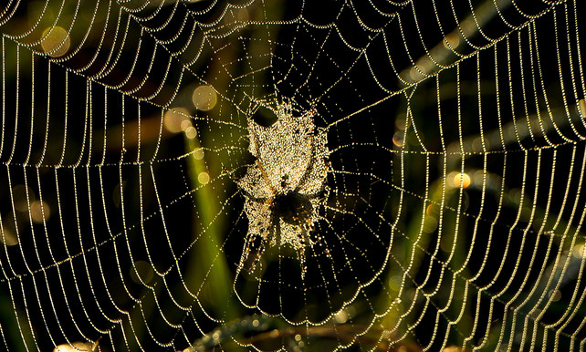
Wat?
wetenschappers
grafeen
basis carbonatomen
mengsel

Slide 3
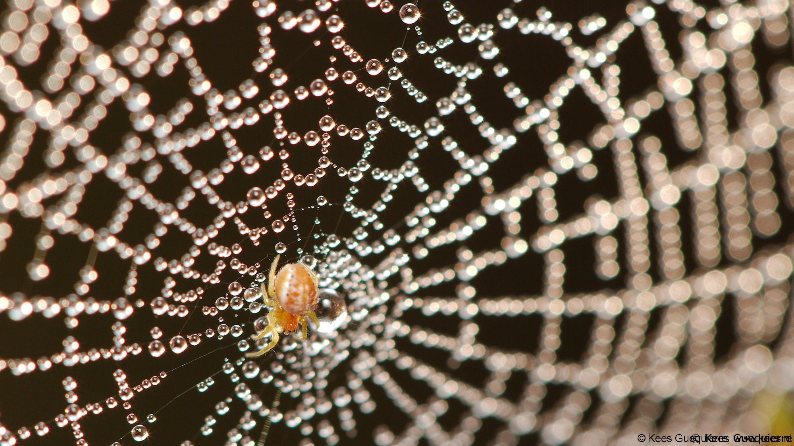
resultaat?
5 keer zo sterk
een mens
superkracht
toegediend
verliezen

Slide 4
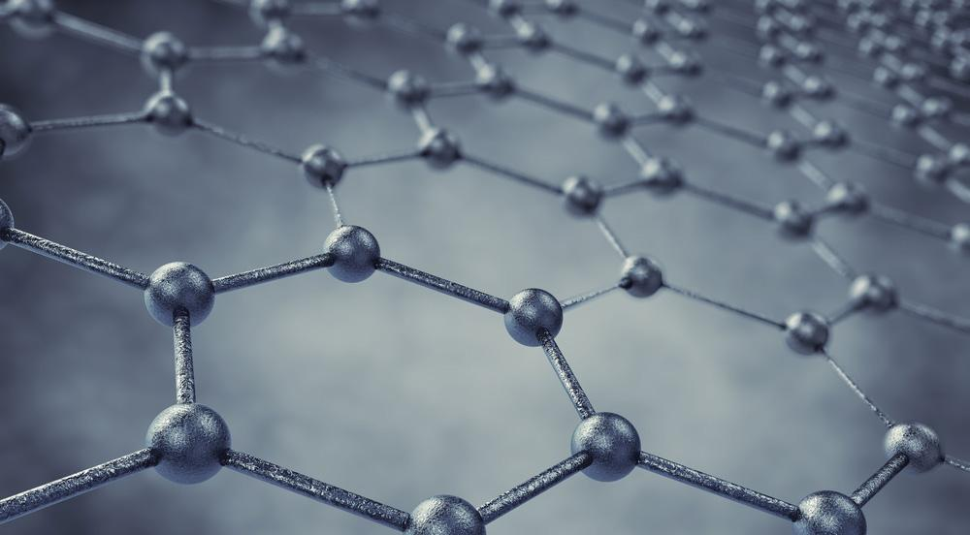
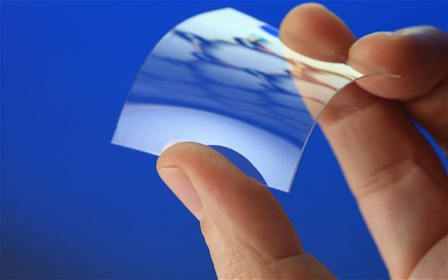
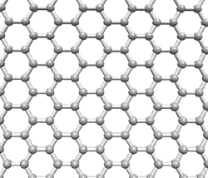
grafeen
materiaal van de toekomst
molecule
kristal
atomen (enkele)
koolstof (patroon)

Slide 5

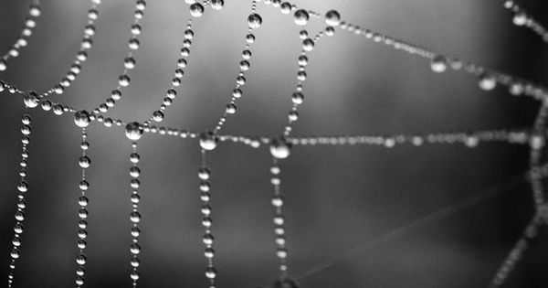
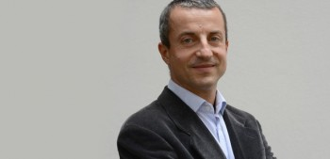
weetjes...
200 keer s. staal
honingraat
Nicola pugnlo (Italië)

Slide 6
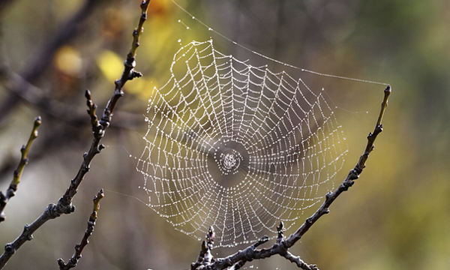
zijn er nog vragen over deze presentatie?

